Slide 1


Manage Yourself
Logiciel de Mobile Device Management
Soutenance de projet
Etienne Alibert
Florian Barbedette
Pierre Chesneau
Mathias Deshayes
Sevan Hartunians
Mathieu Poignet
Encadrant : Laurence Rozé
28 mai 2010

Slide 2
Introduction
Ces dernières années : forte augmentation du nombre de PDA et smartphone
  Surtout en milieu professionnel
Nouveau marché : les applications de mobile device management
  Gestion de flottes d’appareils mobiles
Manage Yourself : logiciel empêchant les appareils mobiles de planter.

Slide 3
Sommaire
  Présentation du projet
    Acteurs
    Contexte
    Objectifs
  Coté embarqué
    Architecture Globale
    Reporting
    Système Expert
    Démonstration
  Coté serveur
    Architecture serveur
    Communications
    Création du fichier .arff
    Apprentissage
    Interface d’administration
    Compilation .mrf -> .cs
    Démonstration
  Conclusion
    Organisation de travail
    Difficultés rencontrées
    Bilan

Slide 4
Présentation du projet
Acteurs
Contexte
Objectifs

Slide 5
Acteurs
Equipe DREAM (IRISA)
  Equipe de recherche spécialisée dans le diagnostic
Entreprise Telelogos
  Spécialisée dans le middleware
  Proposant des outils de gestion/synchronisation de flottes d’ordinateur, PC portables et PDA
    Mediacontact

Slide 6
Contexte
Constat :
  Augmentation des flottes d’appareils mobiles en entreprise
  Applications critiques sur PDA
  Problèmes de maintenance
Identification d’un besoin → Développement
d’un logiciel concept
Contraintes :
  Windows mobile 6.0
  .NET compact framework 3.5

Slide 7
Objectifs 1/2
Diagnostic embarqué
  Effectuer une surveillance du système
    Relever l’état du système (processus lancés, niveau de mémoire…)
  Opérer un diagnostic du système
  Être transparent à l’utilisateur
Apprentissage de règles automatisé (partie exploratoire)
  Déduire de nouvelles règles
  Insérer les règles déduites dans la partie diagnostic

Slide 8
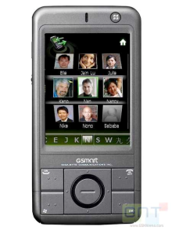

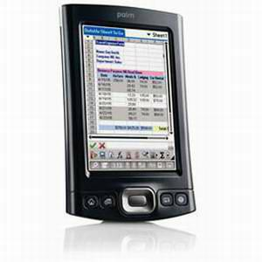
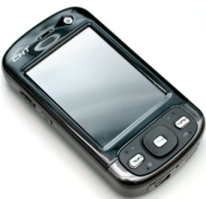
Objectifs 2/2
Abonnement
Téléchargement
Surveillance en ligne
Situation non reconnue

Slide 9
Coté Embarqué
Architecture Globale
Reporting
Système Expert
Démonstration

Slide 10
Architecture Globale
Serveur
Apprentissage
Client Mobile
Surveillance du Système
(Reporting)
Rapports de surveillance
Mise à jour des règles
Diagnostic
(Système Expert)

Slide 11
Reporting 1/3
Rapport de fonctionnement
Vers apprentissage et système expert
Surveillance continue du système mobile
Via coredll.dll et la classe SystemState
Rapport de bug
Vers apprentissage uniquement

Slide 12
Reporting 2/3
Eléments surveillés (52 en tout) :
  Périphériques (appareil photo, clavier…)
  Appels (appels en cours, redirection d’appels…)
  Batterie (batterie restante…)
  Mémoire (mémoire vive restante…)
  Réseaux (connexion wifi, puissance du signal…)
  Carte SIM (présence d’une carte, mémoire pleine…)
  Bluetooth (activation, nombre de connexions)
  Liste des processus
  Autres (Rotation, profil son, application courante…)

Slide 13
Reporting 3/3
Rapports codés en binaire
Gain de place mémoire
  Ne prend pas beaucoup de place sur le téléphone
  Permet des transferts plus rapide
Transferts plus sécurisés
Nécessité de deux outils supplémentaires
  Encodage au niveau de l’application de surveillance
  Décodage dans le système expert et sur le serveur

Slide 14
Système Expert 1/4
Application de diagnostic → Système Expert
Système constitué de :
  Base de faits
  Base de règles
  Moteur d’inférence (chainage avant)
Permet de déduire de nouveaux faits
Permet de déclencher des actions correctives
Notes:
Exemple Socrate :
Socrate est un homme
Tous les hommes sont mortels
Donc Socrates est mortel

Slide 15
Système Expert 2/4
Définition d’une grammaire pour les règles
  Grammaire LL(1)
  Exemple de règle :
  SI memoireSaturee = true ET applicationA = true
  ALORS APPEL correctifA.exe FSI

Slide 16
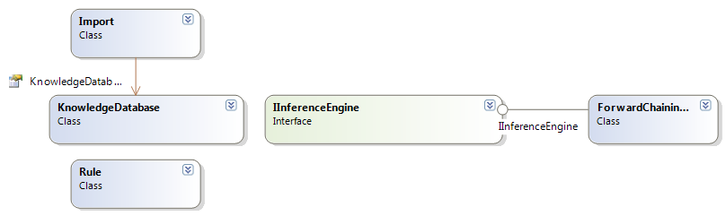
Système Expert 3/4
Diagramme de classe du système expert – première partie

Slide 17
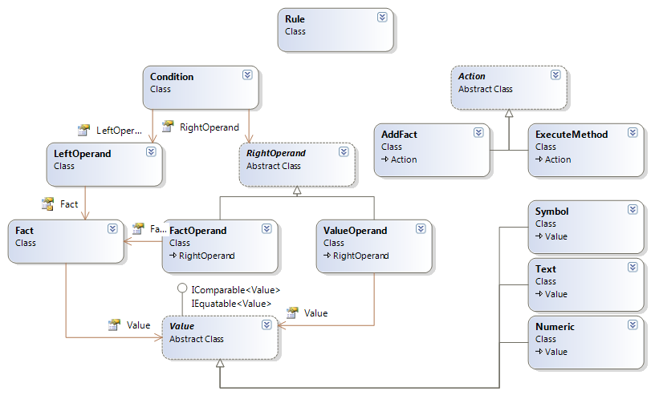
Système Expert 4/4
Diagramme de classe du système expert – deuxième partie
Notes:
Penser à parler des opérateurs

Slide 18
Démonstration
Règle présente dans le système expert :
  SI ACLineStatus = 0 ET iexplore.exe = 1
  ALORS APPEL correctifA.exe FSI
Situation normale
Génération de rapports de fonctionnement
Diagnostic bon
Lancement de Internet Explorer
Diagnostic d’une situation problématique
Appel du correctif correspondant
Débranchement du chargeur
Exemple de Rapport :
4294967295,1,True,True,1,False,68595220, …

Slide 19


Slide 20
Coté Serveur
Architecture serveur
Communications
Création du .arff
Apprentissage
Interface Administrateur
Compilation .mrf -> .cs
Démonstration

Slide 21
Architecture Serveur
Apprentissage
Base de règles
Compilateur
Mrf ->cs
NewRules.appr
Interface Administration
RuleBase.cs
Report.arff
NewRule.mrf
Compilateur C#
Script Concaténation
RuleBase.exe
Report.rep
Actions
InferenceEngine.dll
Compilateur bin ->rep
SE
MediaContact
Report.bin
Système Mobile

Slide 22
Communications 1/3
Apprentissage
Base de règles
Compilateur
Mrf ->cs
NewRules.appr
Interface Administration
RuleBase.cs
Report.arff
NewRule.mrf
Compilateur C#
Script Concaténation
RuleBase.exe
Report.rep
Actions
InferenceEngine.dll
Compilateur bin ->rep
SE
MediaContact
Report.bin
Système Mobile

Slide 23
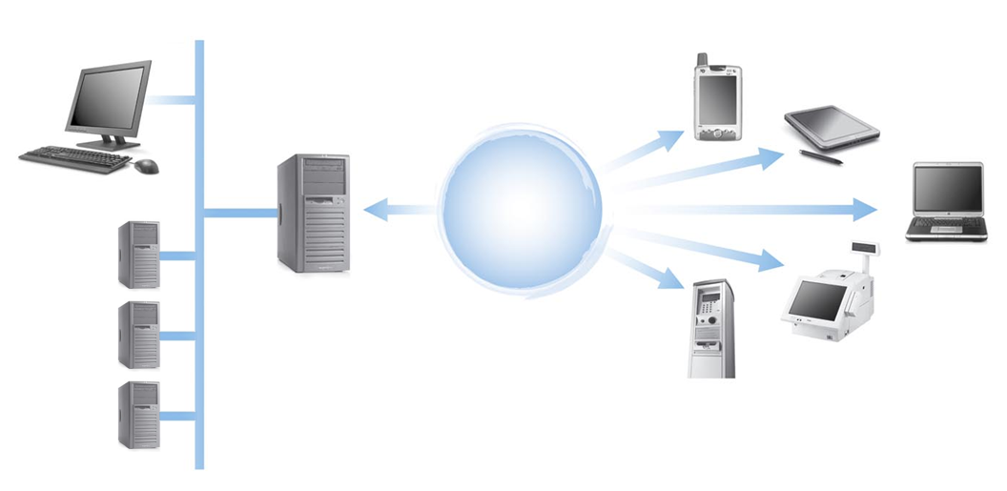

Communications 2/3
Console(s)
d’administration
PDA
Serveur(s) de
communications
Tablette
Portable
IP
GPRS, EDGE,
UMTS, HSDPA,
Wi-Fi, xDSL,
RNIS, RTC
LAN
SI CENTRAL
Applications
Messagerie
Gestion multi-réseau
Système
point de vente
Console(s)
Web
Données
Machine
communicante
Serveur :
Windows 2000 / 2003
Client distant :
Windows 2000 / 2003 / XP / Vista
Windows CE / Mobile 5.0 - 6.0
Fonctionnement de MediaContact

Slide 24
Communications 3/3
Utilisation de Mediacontact
  Envoi régulier de rapports de surveillance à l’apprentissage
  Appel de programme pour concaténer des rapports
  Mise à jour des règles du système expert

Slide 25
Création du fichier .arff 1/2
Apprentissage
Base de règles
Compilateur
Mrf ->cs
NewRules.appr
Interface Administration
RuleBase.cs
Report.arff
NewRule.mrf
Compilateur C#
Script Concaténation
RuleBase.exe
Report.rep
Actions
InferenceEngine.dll
Compilateur bin ->rep
SE
MediaContact
Report.bin
Système Mobile

Slide 26
Création du fichier .arff 2/2
Décodage des rapports binaires
Création dynamique de l’entête : type des attributs
Concaténation des rapports
  Une ligne par rapport
@ATTRIBUTE BatteryLifeTime NUMERIC
@ATTRIBUTE ACLineStatus NUMERIC
@ATTRIBUTE CameraPresent {True,False}
@ATTRIBUTE KeyboardPresent {True,False}
@ATTRIBUTE PhoneActiveCallCount NUMERIC
@DATA
4294967295,1,True,True,1
4294967456,1,False,True,1

Slide 27
Apprentissage 1/4
Apprentissage
Base de règles
Compilateur
Mrf ->cs
NewRules.appr
Interface Administration
RuleBase.cs
Report.arff
NewRule.mrf
Compilateur C#
Script Concaténation
RuleBase.exe
Report.rep
Actions
InferenceEngine.dll
Compilateur bin ->rep
SE
MediaContact
Report.bin
Système Mobile

Slide 28
Apprentissage 2/4
Objectif : déduire de nouvelles règles à partir des rapports de surveillance remontés
Contexte :
  Apprentissage supervisé (positif/négatif)
  Pouvoir comprendre les règles pour associer des actions
Choix de l’algorithme :
  Arbres de décision (C4.5)
    Possèdent un grand pouvoir d’expression
    Travaillent sur des données bruitées
    Sont lisible par un humain

Slide 29
Apprentissage 3/4
Apprentissage d’arbres de décisions
mémoire
saturée
normale
Nœud ↔ variables
Branches ↔ une valeur
Feuilles ↔ catégorie
ApplicationA
neg
lancée
nonLancée
pos
neg
Classification d’une instance : parcours de l’arbre
Peut être traduit en règles

Slide 30
Apprentissage 4/4
Ex | Mémoire | AppliA | étiq
e1 | Saturée | Lancée | Pos
e2 | Saturée | nonLancée | neg
e3 | Normale | lancée | neg
e4 | Normale | nonLancée | neg
Algorithme ID3
Mémoire
normale
saturée
Ex | Mémoire | AppliA | étiq
e3 | Normale | lancée | neg
e4 | Normale | nonLancée | neg
Ex | Mémoire | AppliA | étiq
e1 | Saturée | Lancée | Pos
e2 | Saturée | nonLancée | neg
Négatif
AppliA
lancée
nonLancée
Ex | Mémoire | AppliA | étiq
e1 | Saturée | Lancée | Pos
Ex | Mémoire | AppliA | étiq
e2 | Saturée | nonLancée | neg
Positif
Négatif

Slide 31
Interface d’administration 1/3
Apprentissage
Base de règles
Compilateur
Mrf ->cs
NewRules.appr
Interface Administration
RuleBase.cs
Report.arff
NewRule.mrf
Compilateur C#
Script Concaténation
RuleBase.exe
Report.rep
Actions
InferenceEngine.dll
Compilateur bin ->rep
SE
MediaContact
Report.bin
Système Mobile

Slide 32
Interface d’administration 2/3
Seul maillon de la chaine non-automatique
Permet de :
  Lister les règles déjà présentes dans le système expert
  Lister les règles trouvées par l’apprentissage
  Entrer de nouvelles règles manuellement
  Associer des actions aux règles

Slide 33
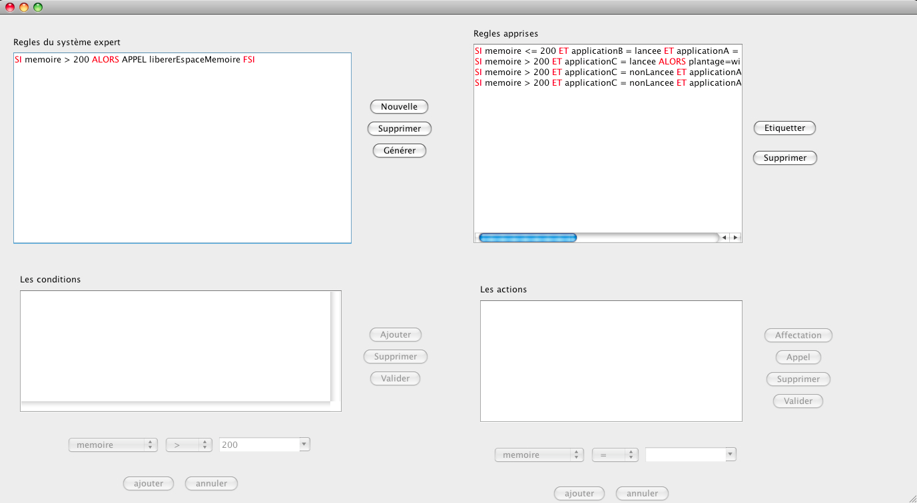
Interface d’administration 3/3
Panneau principal de l’interface d’administration

Slide 34
Compilation .mrf -> .cs 1/2
Apprentissage
Base de règles
Compilateur
Mrf ->cs
NewRules.appr
Interface Administration
RuleBase.cs
Report.arff
NewRule.mrf
Compilateur C#
Script Concaténation
RuleBase.exe
Report.rep
Actions
InferenceEngine.dll
Compilateur bin ->rep
SE
MediaContact
Report.bin
Système Mobile

Slide 35
Compilation .mrf -> .cs 2/2
Utilisation de javacc pour la création du compilateur
.mrf
#Declaration des attributs
ATTRIBUT memoire NUMERIC
ATTRIBUT memDiscret {normale,saturee,presqueSaturee}
ATTRIBUT applicationC {lancee,nonLancee}
#Declaration des règles
SI memDiscret = saturee ET applicationC=true ALORS APPEL viderMemoire.exe FSI
SI memoire < 100 ALORS memDiscret = saturee FSI
.cs
// beginning of a new rule. (ruleid : 0)
List<Condition> lConditions_0 = new List<Condition>();
List<InferenceEngine.Action> lConsequences_0 = new List<InferenceEngine.Action>();
lConditions_0.Add(new Condition(Condition.operators.EQUAL,new LeftOperand(this.kb.registerFact("memDiscret")),new ValueOperand(new Symbol("saturee"))));
lConditions_0.Add(new Condition(Condition.operators.EQUAL,new LeftOperand(this.kb.registerFact("applicationC")),new ValueOperand(new Symbol("true"))));
//end of conditions for ruleid : 0
lConsequences_0.Add(new ExecuteMethod("viderMemoire.exe"));
kb.addRule(new Rule(lConditions_0,lConsequences_0));
//End of rule . Ruleid :0

Slide 36
Démonstration
Situation problématique
(Saturation de la RAM)
Plantage d’une application
Envoi des rapports
Analyse des rapports par l’apprentissage
Validation et ajout d’un correctif
Génération de nouvelles règles
Mise a jour du système expert
sur le mobile
Situation problématique (Saturation de la RAM)
Détection du problème
Application du correctif approprié
Non-détection du problème
Création du rapport de bug

Slide 37
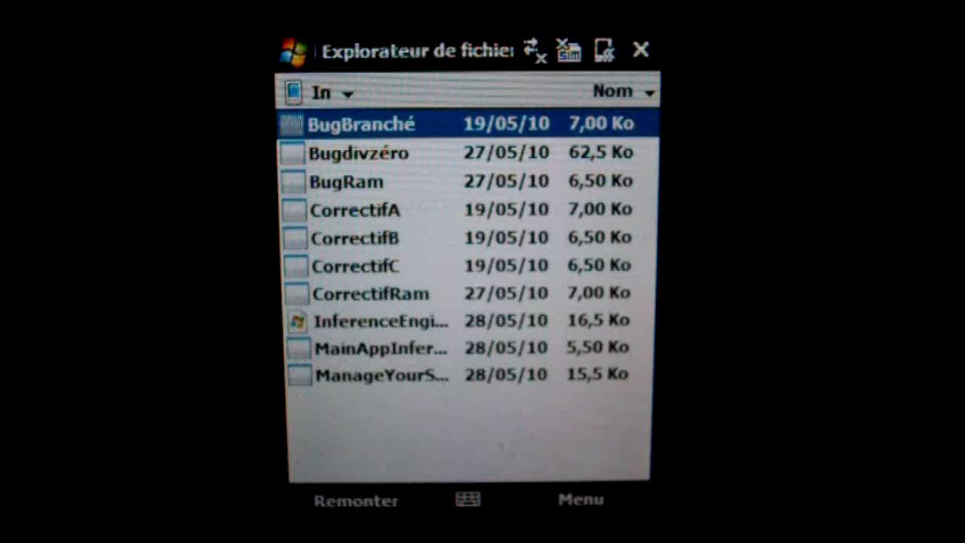

Slide 38
Conclusion
Organisation de travail
Difficultés rencontrées
Bilan

Slide 39
Organisation de travail
Travail en binôme
Partage du travail selon les modules
  Système expert : Pierre et Florian
  Reporting : Etienne et Mathias
  Communications et Serveur: Sevan et Mathieu
Un chef de projet par phase
  Pré-étude, spécifications, conception, planification, implémentation, tests

Slide 40
Difficultés rencontrées
Plus de difficultés que prévu sur les couches basses du système dues aux spécificités de Windows Mobile
Problème de reconnaissance des chaînes avec Javacc
  L’espace est utilisé comme séparateur
Problèmes de connexion au wifi
  Dus aux paramètres du CRI
    Nous avons utilisé la liaison USB

Slide 41
Bilan
Motivation due au partenariat avec Telelogos
Projet Exploratoire
  Beaucoup de temps investi dans la pré-étude
Longues phases de spécification et de conception
  Phase d’implémentation plus rapide
Projet modulaire
  Plus facile de se répartir les tâches
  Beaucoup de travail d’intégration
Bonne ambiance, bon travail en équipe
Au final : Un logiciel concept dont il n’existe pas d’équivalent sur le marché

Slide 42
Questions ?
Apprentissage
Base de règles
Compilateur
Mrf ->cs
NewRules.appr
Interface Administration
Report.arff
NewRule.mrf
Compilateur C#
RuleBase.cs
Script Concaténation
RuleBase.exe
Report.rep
Actions
InferenceEngine.dll
Compilateur bin ->rep
SE
MediaContact
Système Mobile
Report.bin
Reporting
Système Expert
Report.bin
Inférence

